Slide 1
UNIVERSIDAD PRIVADA FRANZ TAMAYO DEFENSA HITO 2 - TAREA FINAL Estudiante: KEVIN JAVIER SANGA ORTIZ Asignatura: ESTRUCTURA DE DATOS Carrera: INGENIERÍA DE SISTEMAS Paralelo: EDD (1) Docente: Lic. William Barra Paredes fecha: 30/03/2022 GITHUB: https://github.com/kevinSanga/ESTRUCTURA_DE_DATOS_I/tree/main/HITO_2

Slide 2
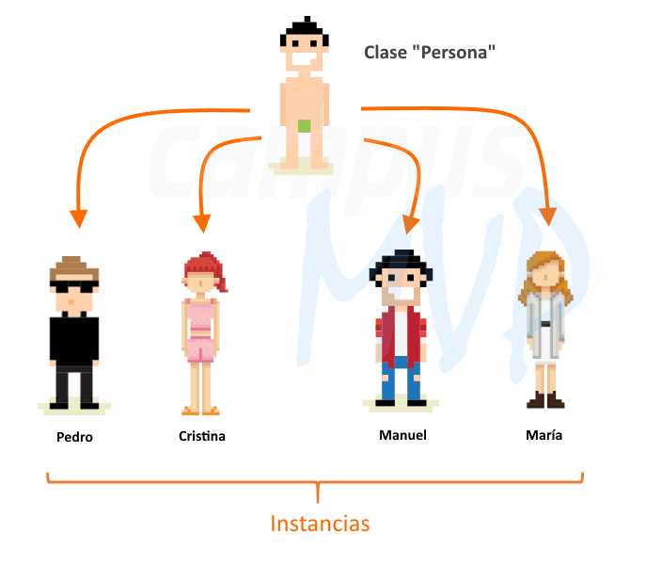
¿A que se refiere cuando se habla de POO?
es un paradigma de programación, esto es, un modelo o un estilo de programación que proporciona unas guías acerca de cómo trabajar con él y que está basado en el concepto de clases y objetos.

Slide 3
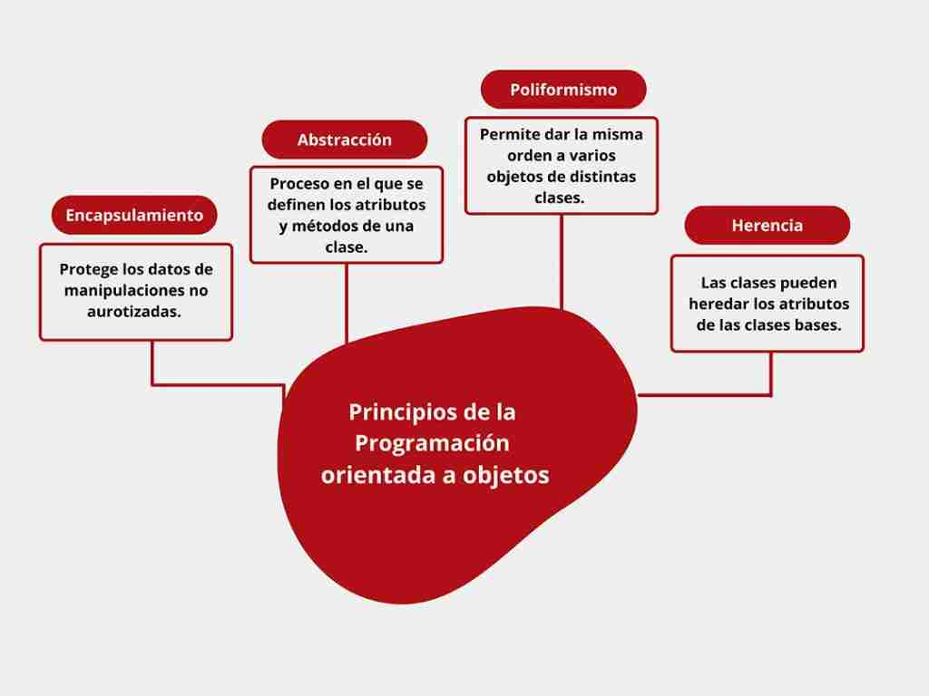
¿Cuáles son los 4 componentes que componen POO?
FUNDAMENTALES los cuales son:
Encapsulación.
Abstracción.
Herencia.
Polimorfismo.

Slide 4
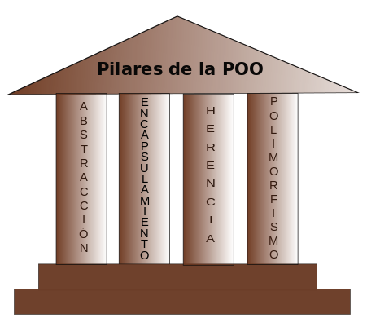
¿Cuáles son los pilares de POO?.
Pilares de la POO. La programación orientada a objetos como paradigma, se basa en cuatro pilares fundamentales: abstracción, encapsulamiento, polimorfismo y herencia.

Slide 5
¿Qué es Encapsulamiento?
Decimos que el encapsulamiento en la programación orientada a objetos es cuando limitamos el acceso o damos un acceso restringido de una propiedad a los elementos que necesita un miembro y no a ninguno más.

Slide 6
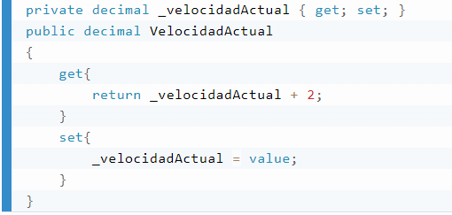
un ejemplo
ejemplo muy común de encapsulamiento son los getters y setters de las propiedades dentro de una clase. Por defecto nos dan el valor “normal” pero podemos modificarlos para que cambie.

Slide 7
¿Qué es Abstracción?
se refiere a la capacidad de un lenguaje de programación para representar y manipular conceptos abstractos en el código.

Slide 8
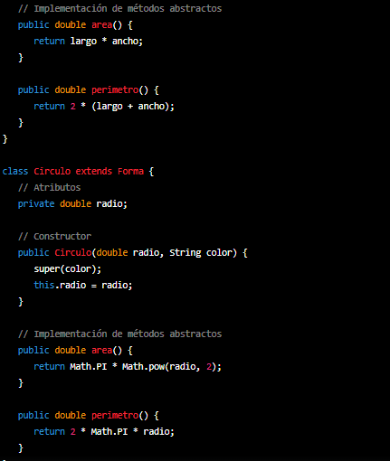
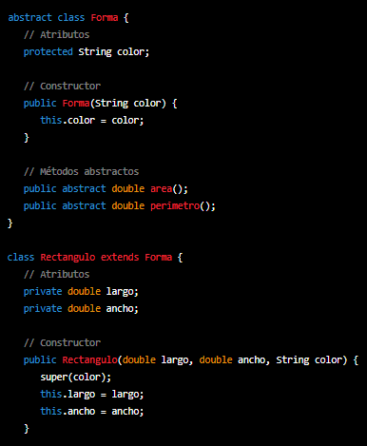
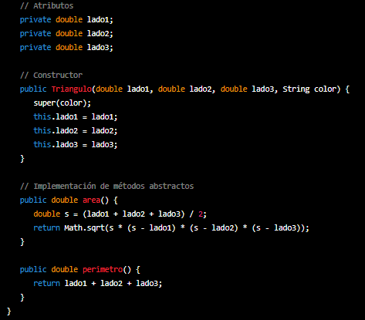
Ejemplo

Slide 9
¿Qué es Herencia?
La herencia permite que se puedan definir nuevas clases basadas de unas ya existentes a fin de reutilizar el código, generando así una jerarquía de clases dentro de una aplicación. Si una clase deriva de otra, esta hereda sus atributos y métodos y puede añadir nuevos atributos, métodos o redefinir los heredados.

Slide 10
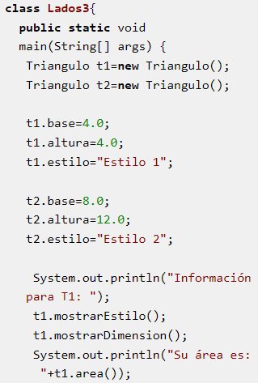
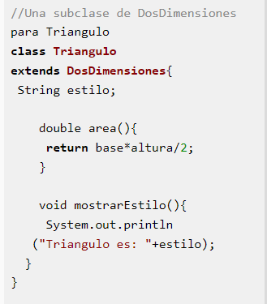
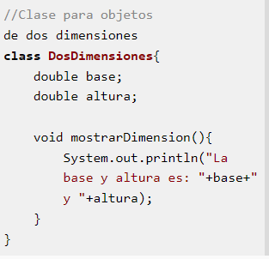
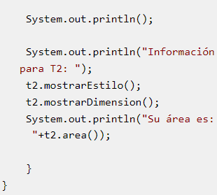
Ejemplo:

Slide 11
¿Qué es polimorfismo?
es la capacidad que tienen ciertos lenguajes para hacer que, al enviar el mismo mensaje (o, en otras palabras, invocar al mismo método) desde distintos objetos, cada uno de esos objetos pueda responder a ese mensaje (o a esa invocación) de forma distinta.

Slide 12
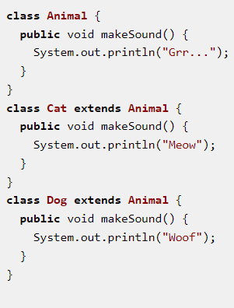
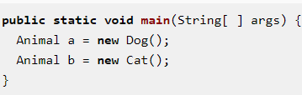
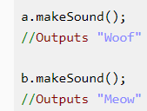
Ejemplo:

Slide 13
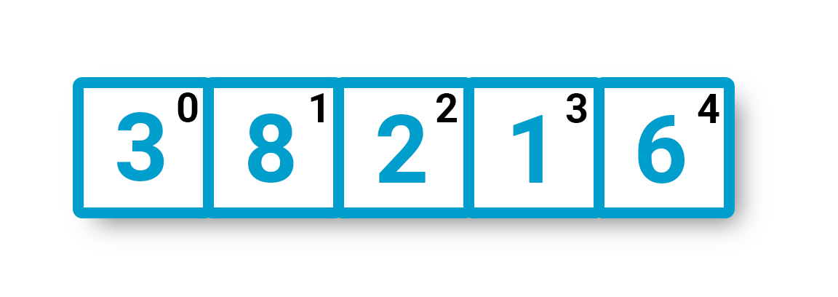
Que es un ARRAY?
Los arrays son variables estructuradas, donde cada elemento se almacena de forma consecutiva en memoria. Las cadenas de caracteres son declaradas en C como arrays de caracteres y permiten la utilización de un cierto número de notaciones y de funciones especiales.

Slide 14
¿Qué son los paquetes en JAVA?
Los paquetes son el mecanismo que usa Java para facilitar la modularidad del código. Un paquete puede contener una o más definiciones de interfaces y clases, distribuyéndose habitualmente como un archivo

Slide 15
¿Cómo se define una clase main en JAVA?
El método main de momento lo situaremos en una clase independiente destinada exclusivamente a contener este método, aunque esto no es obligatorio: la clase con el método main podría tratarse como una clase más y el método main como un método más. Nosotros preferiremos diferenciarlo por motivos didácticos.

Slide 16
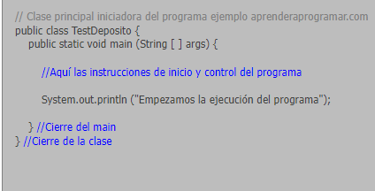
Ejemplo:

